Slide 1

KIỂM TRA BÀI CŨ
Câu 1: Phát biểu quy tắc nhân hai số nguyên?
Tính: a, (-5) . 9 b, (-12) . (-4)
= - 45 = 48
Câu 2: Tính hợp lý:
-15 . 30 + (-15) . 65 + 15 . (-5)
= -15 . 30 + (-15) . 65 + (-15) . 5
= -15. (30 + 65 + 5) = -15. 100 = -1500

Slide 2

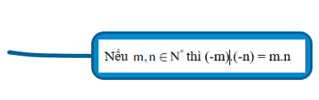
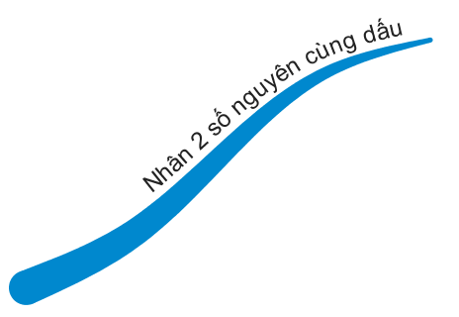
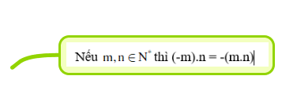

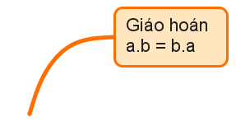

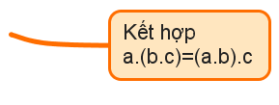
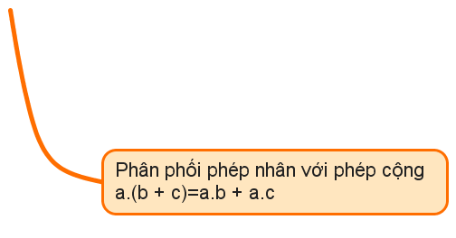
Phép nhân
số nguyên

Slide 3

TIẾT 39: LUYỆN TẬP CHUNG

Slide 4

Bài 3.44: Cho P = (-1).(-2).(-3).(-4).(-5) a/ Xác định dấu của tích P b/ Dấu của P thay đổi thế nào nếu đổi dấu ba thừa số của nó?
DẠNG 1: NHÂN SỐ NGUYÊN
Đáp án:
a,Tích P mang dấu âm
b,Tích P đổi dấu từ âm sang dương

Slide 5
Bài 3.45: Tính giá trị biểu thức a/ (-12).(7 - 72) – 25 . (55 – 43) b/ (39 – 19) : (-2) + (34 – 22) . 5
DẠNG 2: TÍNH GIÁ TRỊ BIỂU THỨC
Đáp án
a/ (-12).(7 - 72) – 25 . (55 – 43)
= (-12).(-65) – 25 . 12
= 12.65 – 25.12
= 12.(65 – 25) = 12.40 = 480
b/ (39 – 19) : (-2) + (34 – 22) . 5
= 20 : (-2) + 12 . 5 = -10 + 60 = 50

Slide 6
Bài 3.47: Tính hợp lý a,17. [29 – (-111)] + 29. (-17) b,19.43 + (-20).43 – (- 40)
DẠNG 2: TÍNH GIÁ TRỊ BIỂU THỨC
Đáp án
a/ 17. [29 – (-111)] + 29. (-17) = 17.(29 + 111) - 29 .17
= 17.(29 +111 – 29) = 17.111 = 1887
b/ 19.43 + (-20).43 – (- 40) = 43. (19 – 20 ) + 40 = 43.(-1) + 40
= -43 + 40 = -3

Slide 7
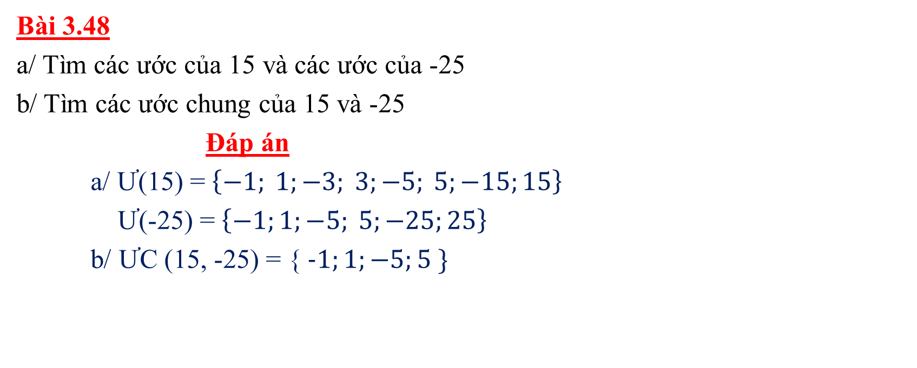
DẠNG 3: TÌM BỘI, ƯỚC CỦA MỘT SỐ NGUYÊN
Bài 3.48
a/ Tìm các ước của 15 và các ước của -25
b/ Tìm các ước chung của 15 và -25
Đáp án
a/ Ư(15) = $\left\{−1; 1;−3; 3;−5; 5;−15;15\right\}$
Ư(-25) = $\left\{−1;1;−5; 5;−25;25\right\}$
b/ ƯC (15, -25) = { $−1;1;−5;5 \}$

Slide 8

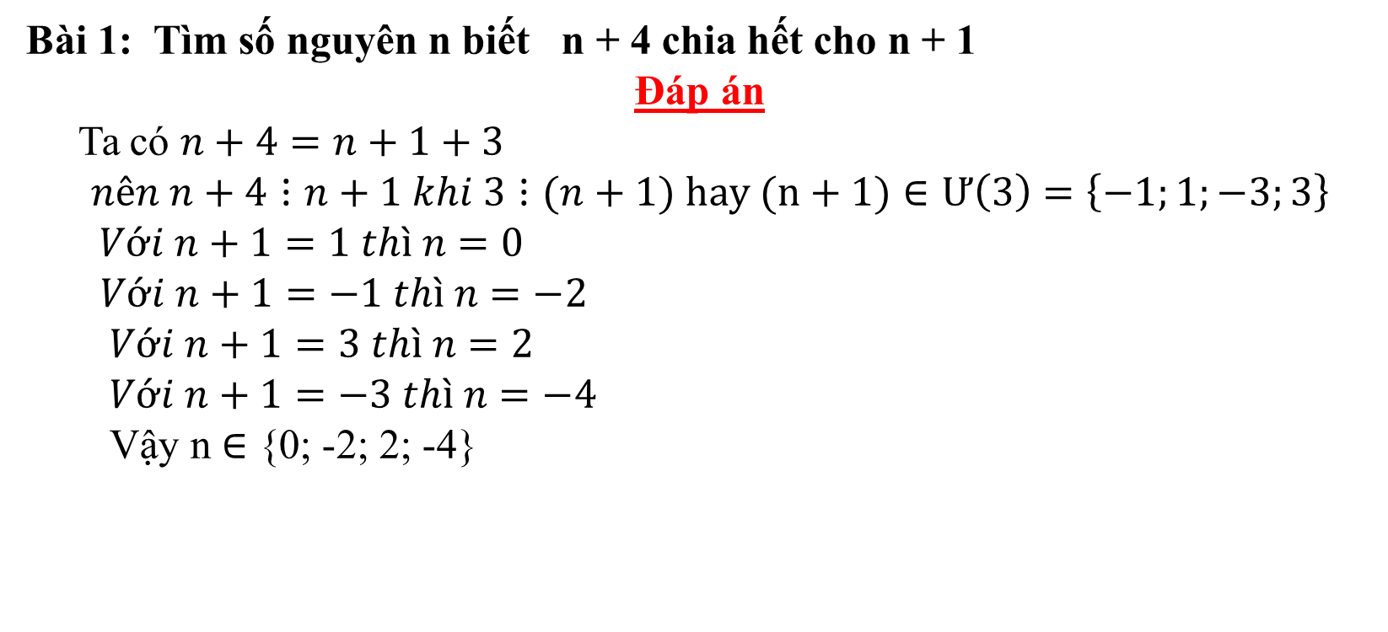
DẠNG 3: TÌM SỐ NGUYÊN THỎA MÃN ĐIỀU KIỆN CHIA HẾT
Bài 1: Tìm số nguyên n biết n + 4 chia hết cho n + 1
Đáp án
Ta có $n+4=n+1+3$
$$nên n+4⋮n+1 khi 3⋮(n+1) hay (n+1)∈Ư\left(3\right)=\left\{−1;1;−3;3\right\}$$
$Với n+1=1 thì n=0$
$$Với n+1=−1 thì n=−2$$
$$Với n+1=3 thì n=2$$
$$Với n+1=−3 thì n=−4$$
Vậy n $∈$ {0; -2; 2; -4}

Slide 9
HƯỚNG DẪN VỀ NHÀ
- Làm bài 3. 46, 3. 49 SGK/75
- Chuẩn bị bài Ôn tập chương III.

